Slide 1
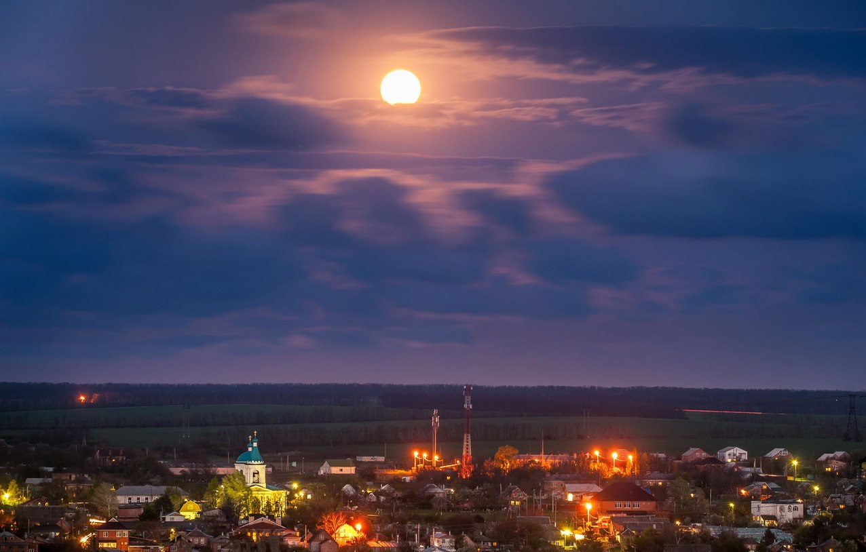
Отчет об исполнение бюджета
Троицкого сельского поселения
за 9 месяцец 2020 года

Slide 2
Основные характеристики бюджета Троицкого сельского поселения за 9 месяцев 2020 года
Показатель | (тыс.руб)
 | Плановые бюджетные назначения | Исполнено | % исполнения
I. Доходы, всего | 26078,5 | 21504,2 | 82,5
из них:
налоговые и неналоговые доходы | 4152,3 | 2594,2 | 62,5
безвозмездные поступления | 21926,2 | 18910,0 | 86,2
II. Расходы, всего | 26689,2 | 19376,7 | 72,6
III. Дефицит (-), профицит (+), | - 610,7 | 2127,5 | 0

Slide 3
Налоговые и неналоговые доходы бюджета Троицкого сельского поселения за 9 месяцев 2020 года
Наименование показателей | План | Исполнено | % исполнения
НАЛОГОВЫЕ И НЕНАЛОГОВЫЕ ДОХОДЫ | 4152,3 | 2594,2 | 62,5
НАЛОГИ НА ПРИБЫЛЬ, ДОХОДЫ | 943,2 | 870,0 | 92,2
НАЛОГИ НА СОВОКУПНЫЙ ДОХОД | 130,6 | 160,2 | 122,6
НАЛОГИ НА ИМУЩЕСТВО в т.ч | 2893,0 | 1405,0 | 48,5
Налог на имущество физических лиц | 343,0 | 38,8 | 11,3
Земельный налог | 2550,0 | 1366,2 | 53,6
ГОСУДАРСТВЕННАЯ ПОШЛИНА | 18,0 | 4,4 | 24,4
ДОХОДЫ ОТ ИСПОЛЬЗОВАНИЯ ИМУЩЕСТВА, НАХОДЯЩЕГОСЯ В ГОСУДАРСТВЕННОЙ И МУНИЦИПАЛЬНОЙ СОБСТВЕННОСТИ | 134,8 | 101,3 | 75,1
ДОХОДЫ ОТ ОКАЗАНИЯ ПЛАТНЫХ УСЛУГ (РАБОТ) И КОМПЕНСАЦИИ ЗАТРАТ ГОСУДАРСТВА | 28,1 | 20,3 | 72,2
ШТРАФЫ, САНКЦИИ, ВОЗМЕЩЕНИЕ УЩЕРБА | 4,6 | 33,0 | 717,4

Slide 4
Безвозмездные поступления в бюджет Троицкого сельского поселения за 9 месяцев 2020 года
Наименование показателей | План | Исполнено | % исполнения
БЕЗВОЗМЕЗДНЫЕ ПОСТУПЛЕНИЯ | 21926,2 | 18910,0 | 86,2
Дотации бюджетам субъектов Российской Федерации и муниципальных образований | 7729,2 | 6956,3 | 90,0
Субвенции бюджетам субъектов Российской Федерации и муниципальных образований | 321,1 | 135,1 | 58,5
Субвенции бюджетам поселений на выполнение передаваемых полномочий Субъектов Российской Федерации | 0,2 | 0,2 | 100,0
Иные межбюджетные трансферты | 13965,7 | 11818,4 | 5,9

Slide 5
Доходы бюджета поселения за 9 месяцев 2020 года составили 21504,2 тыс.руб или 82,5% к годовому плану

Slide 6
Исполнение расходов по отраслям за 9 месяцев 2020 года
ОБЩЕГОСУДАРСТВЕННЫЕ ВОПРОСЫ
НАЦИОНАЛЬНАЯ ОБОРОНА
НАЦИОНАЛЬНАЯ ЭКОНОМИКА
Фактическое исполнение составило 3215,5 тыс.руб или 55,6 % к годовым плановым назначениям
Фактическое исполнение составило 135,1 тыс.руб или 58,5% к годовым плановым назначениям
Фактическое исполнение составило 12217,0 тыс.руб или 83,7 % к годовым плановым назначениям

Slide 7
ЖИЛИЩНО-КОММУНАЛЬНОЕ ХОЗЯЙСТВО
Организация уличного освещения
Благоустройство территории
Содержание мест захоронения
Фактическое исполнение составило 655,8 тыс.руб или 42,3% к годовым плановым назначениям
Фактическое исполнение составило 224,6 тыс.руб или 35,4% к годовым плановым назначениям
Фактическое исполнение составило 213,1 тыс.руб или 93,0% к годовым плановым назначениям

Slide 8
Исполнение расходов по отраслям за 9 месяцев 2020 года
СОЦИАЛЬНАЯ ПОЛИТИКА
Охрана окружающей среды
КУЛЬТУРА
Фактическое исполнение составило 136,8 тыс.руб или 75,0% к годовым плановым назначениям
Фактическое исполнение составило 20,0тыс.руб или 20% к годовым плановым назначениям
Фактическое исполнение составило 2484,8 тыс.руб или 76,0% к годовым плановым назначениям

Slide 9
Исполнение расходной части бюджета в разрезе муниципальных программ
МП «Управление муниципальными финансами»
Уточненный план на год - 4839,4 тыс.руб
Исполнено на 01.10.2020г – 2979,3тыс.руб или 61,5%
МП «Информационное общество»
Уточненный план на год - 272,2 тыс.руб
Исполнено на 01.10.2020г – 82,5 тыс.руб или 30,3%
МП «Обеспечение качественными коммунальными услугами населления и повышение уровня бллагоустройства»
Уточненный план на год - 15051,60тыс.руб
Исполнено на 01.10.2020г – 12130,0тыс.руб или 87,3%

Slide 10
Исполнение расходной части бюджета в разрезе муниципальных программ
МП «Развитие культуры»
Уточненный план на год - 3270,3 тыс.руб
Исполнено на 01.07.2020г – 2484,8 тыс.руб или 75,9 %
МП «Охрана окружающей среды»
Уточненный план на год - 83,5 тыс.руб
Исполнено на 01.07.2020г – 20,0 тыс.руб или 23,9%
МП «Защита населения и территории от чрезвычайных ситуаций, обеспечение пожарной безопасности и безовасности на водных объектах»
Уточненный план на год - 44,9 тыс.руб
Исполнено на 01.07.2020г – 27,9 тыс.руб или 62,1%

Slide 11
Исполнение расходной части бюджета в разрезе муниципальных программ
МП «Социальная поддержка лиц, замешающих муниципальные должности и должности муниципальной службы вышедших на пенсию по старости (инвалидности)»
Уточненный план на год -182,5тыс.руб
Исполнено на 01.07.2020г – 136,9 тыс.руб или 75,0%
МП «Муниципальная политика»
Уточненный план на год - 67,0 тыс.руб
Исполнено на 01.07.2020г – 27,4 тыс.руб или 40,9%
МП «Развитие транспортной системы»
Уточненный план на год - 2002,1 тыс.руб
Исполнено на 01.07.2020г – 1177,5 тыс.руб или 58,8 %

Slide 12
Исполнение расходной части бюджета в разрезе муниципальных программ
МП «Оформление право собственности на муниципальное имущество и бесхозяйные объекты»
Уточненный план на год -23,4 тыс.руб
Исполнено на 01.07.2020г – 3,0 тыс.руб или 12,8%

